Slide 1


Endocrinologie et Anomalies du Comportement chez les animaux domestiques:
Nymphomanie & chaleurs Prolongées
Dr. Jérôme PONTHIER
DVM, M. Sc., Ph. D., Diplomate ECAR

Slide 2
PLAN
Nymphomanie & Chaleurs prolongées
Les coupables
  Les délinquants: kystes folliculaires, follicules anovulatoires & vagues de croissances folliculaires interrompues;
  Les bandits de grand chemin: les tumeurs ovariennes
  Les involontaires: pathologies inflammatoires du tractus génital & urinaire
L’enquête

Slide 3
PLAN
Nymphomanie & Chaleurs prolongées
Les coupables
METHODOLOGIE
Exclure les autres causes pathologiques possibles:
    Appareil génital (ne pas oublier la clinique)
    Autres systèmes (ortho!)
Ne jamais exclure que c’est potentiellement un individu féminin qui par malchance pourrait être le seul spécimen XX de la création qui aurait un mauvais caractère
L’enquête

Slide 4
Nymphomanie & Chaleurs prolongées
Les coupables:
  Les délinquants:
    Physiologie du follicule
Hypothalamus
GnRH
GnRH
GnRH
E₂
P₄
tps
tps
Hypophyse
FSH
LH
Croissance folliculaire
Ovulation
Lutéotrope

Slide 5
Nymphomanie & Chaleurs prolongées
Les coupables:
  Les délinquants:
    Physiologie du follicule
Thèque externe: structure & vasculaire
Thèque interne: androgènes (FSH)
Membrane de Slavianski
Granuleuse: E₂

Slide 6
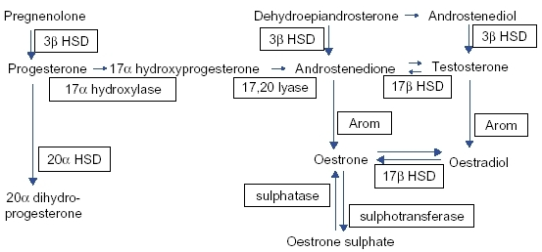
Nymphomanie & Chaleurs prolongées
Les coupables:
  Les délinquants:
    Physiologie du follicule

Slide 7
Nymphomanie & Chaleurs prolongées
Les coupables:
  Les délinquants:
    Physiologie du follicule: OVULATION
      LH & R-LH (R-LH formés sous influence E₂)
      3 effets de la LH:
        Lutéinisation de la granuleuse (>P₄)
        Production de différentes PG dans follicule:
          Vasoconstriction (PGF, PGE) & Thrombo-embolisme (TRX)
          Ischémie & nécrose paroi cellulaire
        Activation de la collagénase
          Lyse de la paroi fibreuse du follicule

Slide 8
Nymphomanie & Chaleurs prolongées
Les coupables:
  Les délinquants:
    Physiologie du follicule: CORPS JAUNE
      Coexistence de cellules de la thèque et de cellules de la granuleuse
        Petites cellules: thèque
        Grandes cellules: granuleuse
          Survie des types cellulaire selon espèce
      Hyperplasie rapide (comparable aux tumeurs les plus agressives)
      Production de P₄ (le + précoce des stéroïdes sexuels)

Slide 9
Nymphomanie & Chaleurs prolongées
Les coupables:
  Les délinquants:
    Physiologie du follicule: CORPS JAUNE

Slide 10
Nymphomanie & Chaleurs prolongées
Les coupables:
  Les délinquants:
    Pathologies du follicule
      NE PAS OVULER: follicules anovulatoires, kystes folliculaires
      LH vs R-LH
        CV: insuffisance R-LH
        CN: R-LH (? Hypothèse)
        CT: ovulation induite par coït (stimulation insuffisante?) – effet âge et race
        Furet: ovulation induite par coït

Slide 11
Nymphomanie & Chaleurs prolongées
Les coupables:
  Les délinquants:
    Interœstrus - split œstrus
    Le cas de la furette…

Slide 12
Nymphomanie & Chaleurs prolongées
Les coupables:
2. Les bandits de grand chemin:
Les tumeurs ovariennes secrétantes
  = Tumeurs des cordons sexuels / du stroma:
 | Cellules impliquées | Incidence | Malignité | Stéroïdes produits
CN | Granuleuse (GCT) | Rares (20 à 50% des tumeurs OV) | 20% | E₂ (P₄)
FL | Granuleuse (GCT) | Rares | 10% | E₂ (P₄)
EQ | Granuleuse & thèque (TGCT) | Fréquentes | <5% | T (dans 50% des cas) E₂ (P₄)

Slide 13
Nymphomanie & Chaleurs prolongées
Les coupables:
3. Les involontaires:
    Pathologies du tractus uro-génital:
      Inflammation
      Calculs
      Anomalies congénitales
    Pathologie qui cause douleur/gêne/inconfort
    Pas de modification endocrinienne primaire

Slide 14
PLAN
Nymphomanie & Chaleurs prolongées
Les coupables
L’enquête
  La piste des stéroïdes sexuels
  Les reconstitutions: tests dynamiques
  La pièce à conviction du tueur: l’AMH
  L’alibi de l’innocent: la prolactine

Slide 15
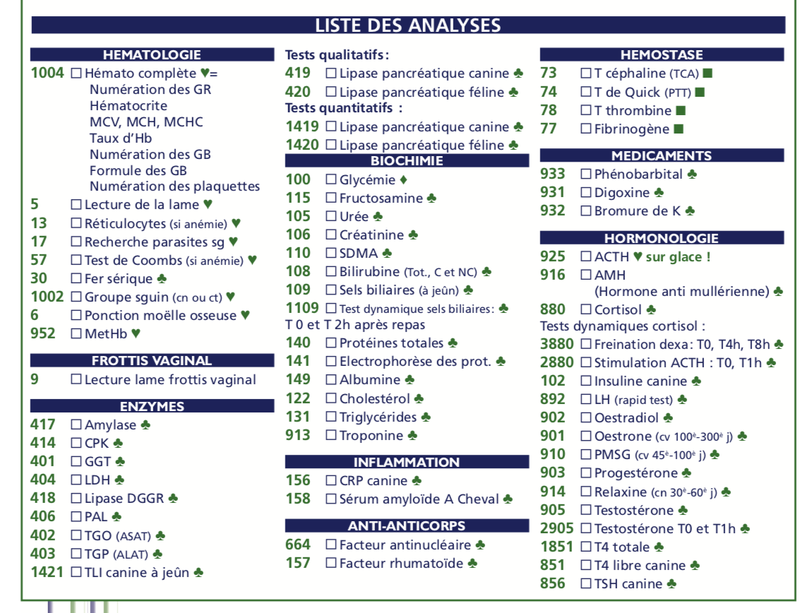
Nymphomanie & Chaleurs prolongées
L’enquête:

Slide 16
Nymphomanie & Chaleurs prolongées
L’enquête:
Le marqueur idéal de pathologie ovarienne:
N’est pas sécrété par l’ovaire normal
Est produite en taux plus élevé en cas de pathologie
Permet de différencier les pathologies entre elles
N’existe pas !!!

Slide 17
Nymphomanie & Chaleurs prolongées
L’enquête:
La piste des stéroïdes sexuels: progestérone
 | Tumeur ovarienne | Kyste/follicule anovulatoire | Cycle normal
CN | Augmentation dans certains cas | Montent doucement (ovulations multiples) | 20-30ng/mL en Diœstrus
FL | Augmentations dans certains cas | Basse | 15-25ng/mL en Gestation
EQ | Rarement présents | Basse | 10-12ng/mL en Diœstrus

Slide 18
Nymphomanie & Chaleurs prolongées
L’enquête:
La piste des stéroïdes sexuels: œstradiol
 | Tumeur ovarienne | Kyste/follicule anovulatoire | Cycle normal
CN | Augmentés mais pas tjrs différents de PO | Augmentés mais pas tjrs différents de PO | Présent en PO (60-70pg/mL)
FL | Augmentés mais pas tjrs différents de O | Augmentés mais pas tjrs différents de O | Présent en O (30-70pg/mL)
EQ | Augmentés mais pas tjrs différents de O | Augmentés mais pas tjrs différents de O | Présent en O (10-30pg/mL)

Slide 19
Nymphomanie & Chaleurs prolongées
L’enquête:
La piste des stéroïdes sexuels: testostérone
 | Tumeur ovarienne | Kyste/follicule anovulatoire | Cycle normal
CN | GCT sans implication des cellules de la thèque > Pas d’augmentation | Pas d’augmentation | <30 ng/dl au pic LH Variation dans cycle Idem si gestante
FL | GCT sans implication des cellules de la thèque > Pas d’augmentation | Pas d’augmentation | Faibles concentrations
EQ | TGCT: thèque impliquée Testostérone augmentée (80-100pg/ml) chez 50% des juments avec TGCT | Pas d’augmentation | <40pg/ml Faibles variations dans cycle

Slide 20
Nymphomanie & Chaleurs prolongées
L’enquête:
La piste des stéroïdes sexuels: CONCLUSIONS
 | testostérone | œstradiol | progestérone
CN | Pas associée à tumeur ou kyste | Pas spécifique | Pas spécifique
FL | Pas associée à tumeur ou kyste | Pas spécifique | Pas spécifique
EQ | Présente en cas de TGCT dans 50% des cas | Pas spécifique | Pas spécifique
=> Répéter les dosages?
Frottis???
=> Trouver d’autres marqueurs?

Slide 21

Nymphomanie & Chaleurs prolongées
L’enquête:
Les reconstitutions: tests dynamiques
Principe:
- Identifier une structure et la faire évoluer
Exemples: …

Slide 22
Nymphomanie & Chaleurs prolongées
L’enquête:
Les reconstitutions: tests dynamiques
Exemples chez les carnivores domestiques:
  Chez une chatte vivant à l’intérieur, vous observez des chaleurs prolongées.
    Frottis compatible chaleurs+++
    hCG
    Frottis une semaine plus tard: dioestrus
    ☺☺☺

Slide 23
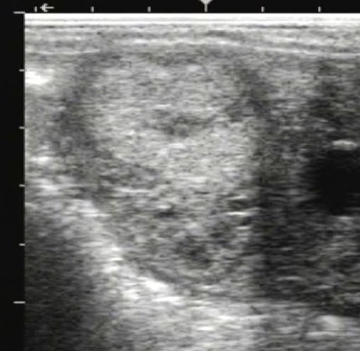
Nymphomanie & Chaleurs prolongées
L’enquête:
Les reconstitutions: tests dynamiques
Exemples chez une jument:
  Jument avec corps jaune persistant:
    Ddx: tumeur ovarienne
  Injection de PG synthétique
  3 jours plus tard CJ a disparu
  ☺☺☺

Slide 24
Nymphomanie & Chaleurs prolongées
L’enquête:
Les reconstitutions: tests dynamiques:
  Quelques règles:
  L’imagination au pouvoir
  Chez les carnivores, aucune intervention qui pourrait mener à E₂ & P₄

Slide 25
Nymphomanie & Chaleurs prolongées
L’enquête:
La pièce à conviction du tueur: l’AMH
= Hormone Anti-Müllérienne
Testis determining factor = TDF
Développement testiculaire
Dégénérescence du Paramésonéphros
Canaux Muller - Tractus femelle
AMH par cellules de Sertoli
AMH induit différenciation des cellules de Leydig
Testostérone
Di Hydro Testostérone (DHT)
Développement du Mésonéphros
Canaux de Wolff – Tractus mâle
Développement des bourses, pénis, glandes annexes

Slide 26
Nymphomanie & Chaleurs prolongées
L’enquête:
La pièce à conviction du tueur: l’AMH
= Hormone Anti-Müllérienne
Pas de TDF
Développement ovarien
Peu de AMH secrétée par granuleuse
Développement du Paramésonéphros
Canaux Muller - Tractus femelle

Slide 27
Nymphomanie & Chaleurs prolongées
L’enquête:
La pièce à conviction du tueur: l’AMH
Mais pourquoi donc doser une hormone mâle chez la femelle?

Slide 28
Nymphomanie & Chaleurs prolongées
L’enquête:
La pièce à conviction du tueur: l’AMH
Chez la femme:
FSH : augmentation de production de E₂ par aromatase
AMH: inhibe activité aromatase
E₂: inhibe AMH production

Slide 29
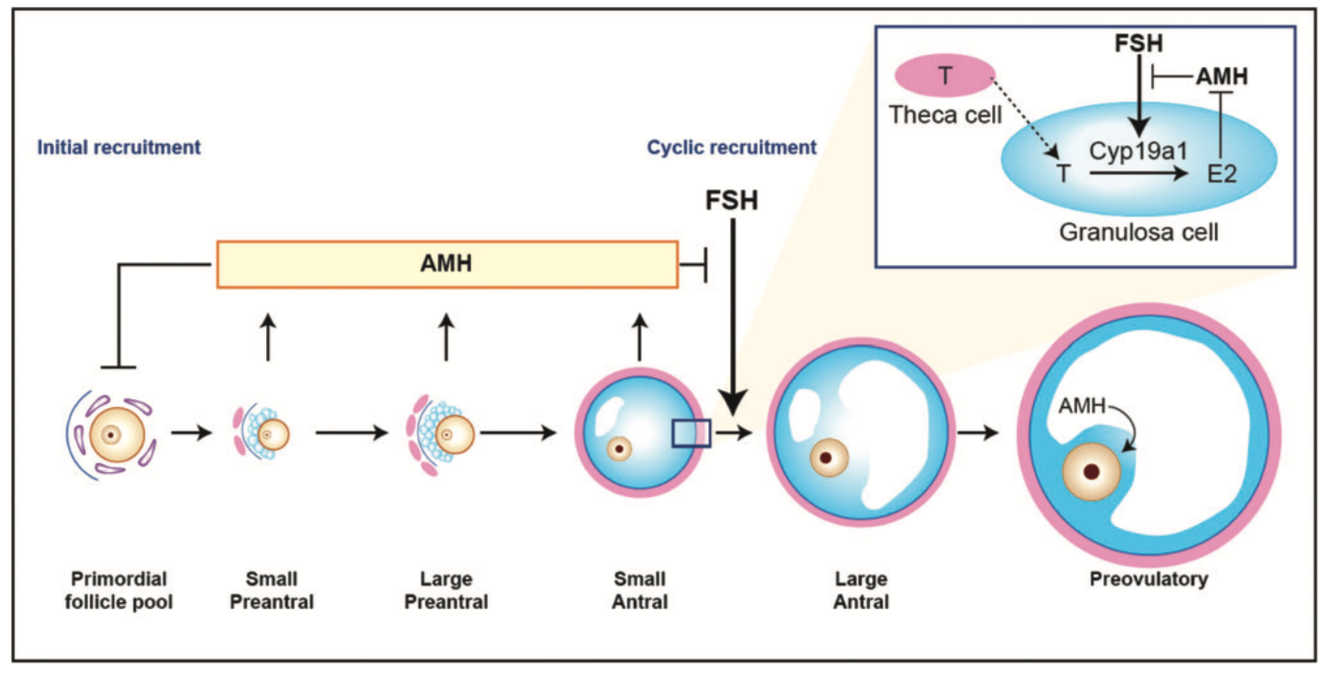
Nymphomanie & Chaleurs prolongées
L’enquête:
La pièce à conviction du tueur: l’AMH
Chez la femme:

Slide 30
Nymphomanie & Chaleurs prolongées
L’enquête:
La pièce à conviction du tueur: l’AMH
Chez la femme: utilités cliniques
Détermination du nombre de follicules (et ovocytes): indice de réserve ovarienne
Syndrome ovaire polykystique & GCT: AMH augmentée

Slide 31
Nymphomanie & Chaleurs prolongées
L’enquête:
La pièce à conviction du tueur: l’AMH
Chez la jument:
Pas de variation au cours du cycle, pendant gestation
  ≠Inhibine ou Testostérone
>4ng/mL: forte suspicion de TGCT
  Sensibilité = 98%
    >>>Testostérone: 48%
    >Inhibine: 87% et plus accessible!

Slide 32
Nymphomanie & Chaleurs prolongées
L’enquête:
La pièce à conviction du tueur: l’AMH
Chez les carnivores domestiques:
Taille de portée chez CN? Corrélée avec AMH
Pas d’information à propos des GCT
  Si très élevée, évidence
    Si moyenne…
    Pas encore de valeur seuils décrites
  A faire, mais nombre de cas=?

Slide 33
Nymphomanie & Chaleurs prolongées
L’enquête:
La pièce à conviction du tueur: l’AMH
Chez les carnivores domestiques:
Syndrome de l’ovaire rémanent:
  Détection de tissu ovarien par dosage AMH
    Problème 1: Variabilité taux AMH selon taille de race
      Petite races > intervalle + grand
    Problème 2: utilisation kit humain vs kit canin
      KIT HUMAIN PLUS SENSIBLE
    AMH plus basse si OVH que si cyclée ou pré-pubère

Slide 34
Nymphomanie & Chaleurs prolongées
L’enquête:
La pièce à conviction du tueur: l’AMH
 | Tumeur ovarienne | Kyste/follicule anovulatoire | Cycle normal
CN | Aucune info | Présente | Présente
FL | Aucune info | Aucune info | Présente
EQ | Augmentée par rapport au cycle | Présente | Présente
Mais que font les scientifiques?

Slide 35
Nymphomanie & Chaleurs prolongées
L’enquête:
  L’alibi de l’innocent: la prolactine
  Chez la jument:
CJP: P₄
CJS: P₄
RP: Progestagènes
PRL
Fœtus: oestrogènes

Slide 36
Nymphomanie & Chaleurs prolongées
L’enquête:
  L’alibi de l’innocent: la prolactine
  Chez la jument:
  Pourquoi une hormone de la lactation interviendrait-elle dans les problèmes de comportement?
  Un collègue de Nantes:
  Chez 2/3 des juments avec syndrome de « jument pisseuse », prolactine plus élevé

Slide 37
Nymphomanie & Chaleurs prolongées
L’enquête:
  L’alibi de l’innocent: la prolactine
  Chez la jument:
  Comment l’interpréter actuellement?
    Difficile car:
      Peu de recul
      Peu de connaissance des mécanismes patho-physios
      Peu de traitement (inhibiteurs de la prolactine= dopaminergiques)
    Mon avis: pas facile à interpréter, je préfère rester factuel

Slide 38
Nymphomanie & Chaleurs prolongées
L’enquête:
  L’alibi de l’innocent: la prolactine
Metergoline
Sérotonine
-
-
+
Réserpine Perhénazine Domperidone Sulpiride
BromocryptineCabergoline
Dopamine
-
+
+
-
Production de PROLACTINE

Slide 39
Nymphomanie & Chaleurs prolongées
L’enquête:
  L’alibi de l’innocent: la prolactine
  Et chez la chienne:
  Prolactine = second agent lutéotrope
    Prolactine associée à production de P₄
    Problèmes comportementaux
      Ok pour pseudogestation
      Nymphomanie????

Slide 40
Nymphomanie & Chaleurs prolongées
Les conclusions
En cas de problème comportemental, rester factuel:
  La clinique, toujours la clinique
  Trouver le marqueur idéal:
    Qui n’existe pas…
    Trouver le moins mauvais:
      Absent pendant le cycle
      Le + discriminant des autres pathologies
      Avec les valeurs les + différentes de la normale

